Slide 1

CHÀO MỪNG THẦY CÔ VỀ DỰ GIỜ
Tiết Sinh hoạt lớp

Slide 2





Sinh hoạt lớp tuần 14

Slide 3



Slide 4
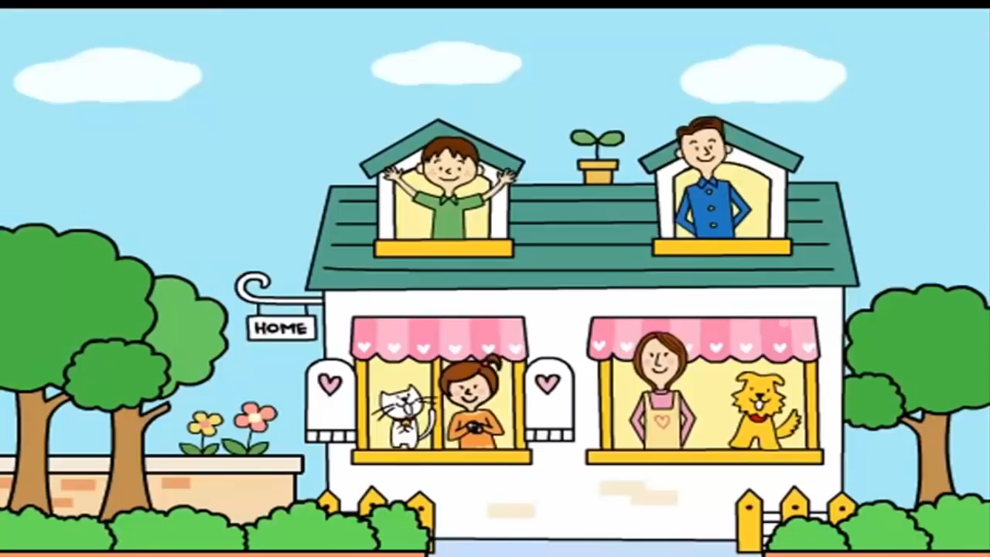

Slide 5

1. Đánh giá kết quả cuối tuần

Slide 6
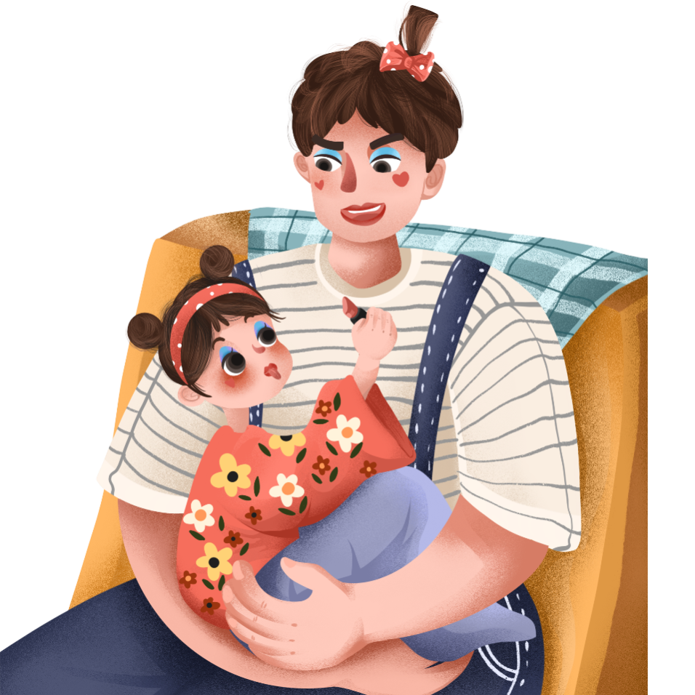

Thảo luận và nhận xét
các nội dung:
Kết quả sinh hoạt nề nếp
Kết quả học tập
Kết quả hoạt động các phong trào

Slide 7
2. Kế hoạch tuần mới

Slide 8
Phương hướng tuần 15
Tiếp tục ổn định, duy trì nền nếp quy định.
Tiếp tục thực hiện tốt các nội quy của nhà trường đề ra.
Tích cực học tập để nâng cao chất lượng.
Tiếp tục duy trì các hoạt động: thể dục, vệ sinh trường, lớp xanh, sạch, đẹp và cả ý thức nói lời hay, làm việc tốt ...

Slide 9
3. Trưng bày tranh ảnh và giới thiệu về góc yêu thích của em ở nhà.

Slide 10
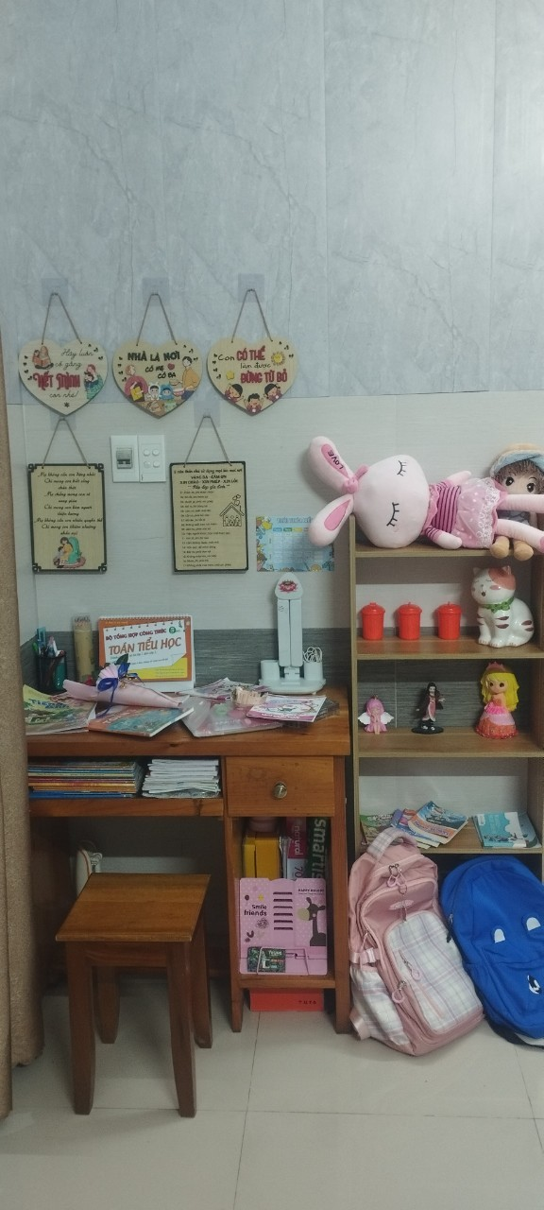

Slide 11
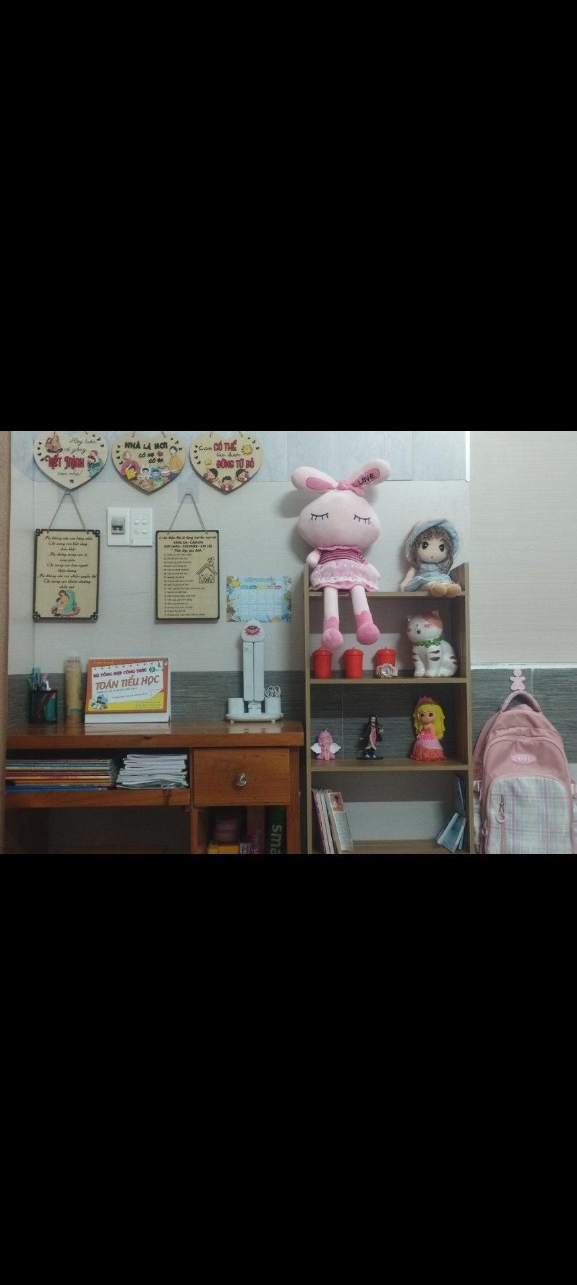

Slide 12
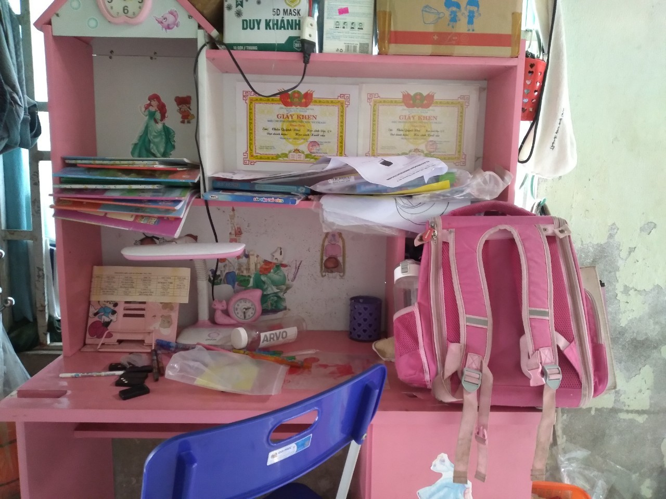

Slide 13
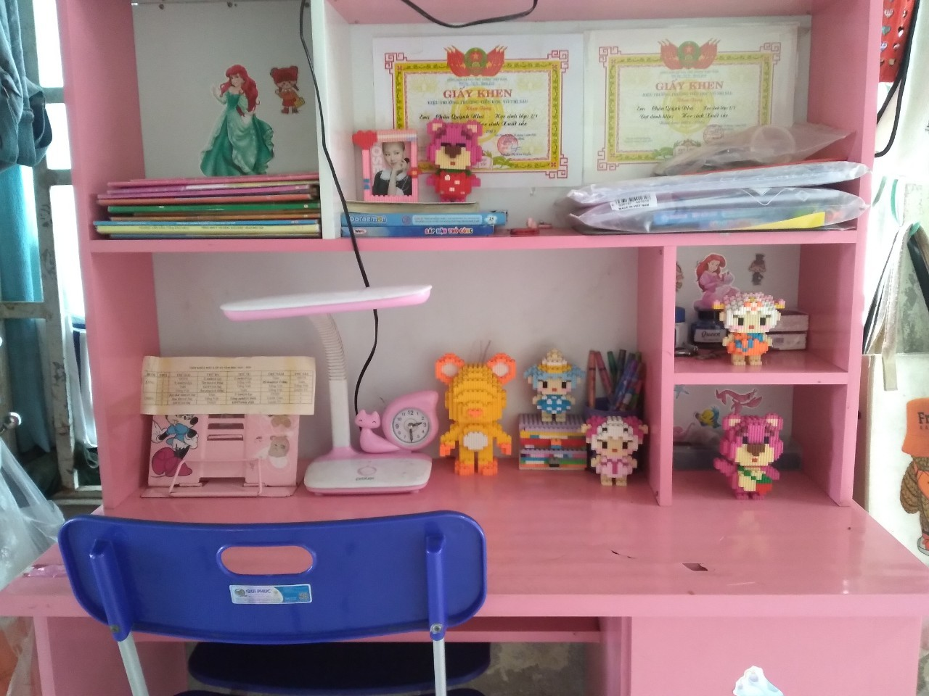

Slide 14
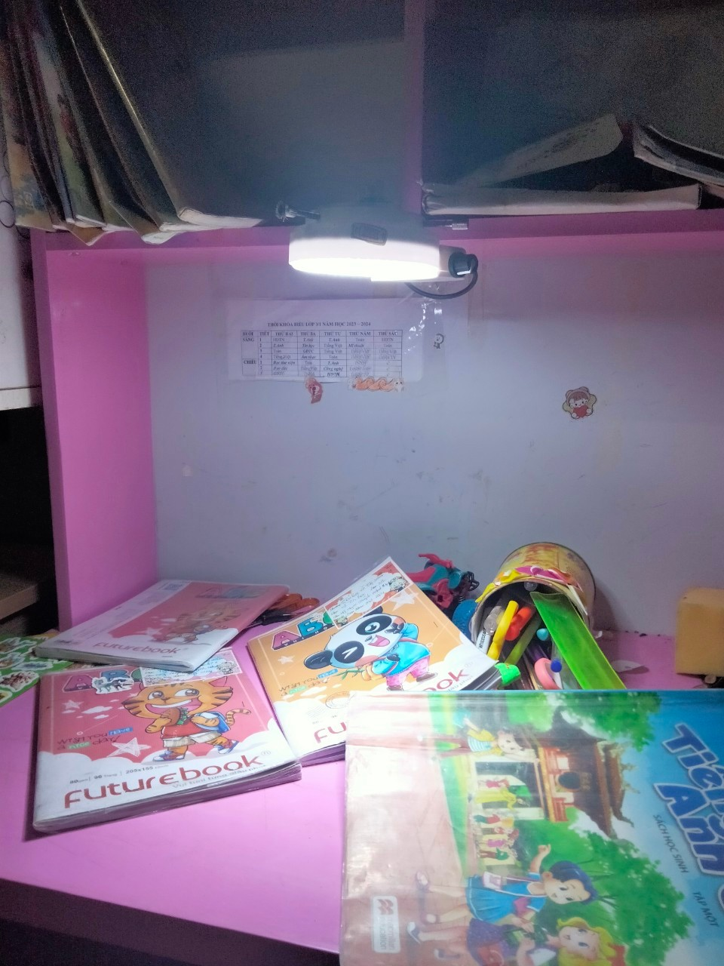

Slide 15
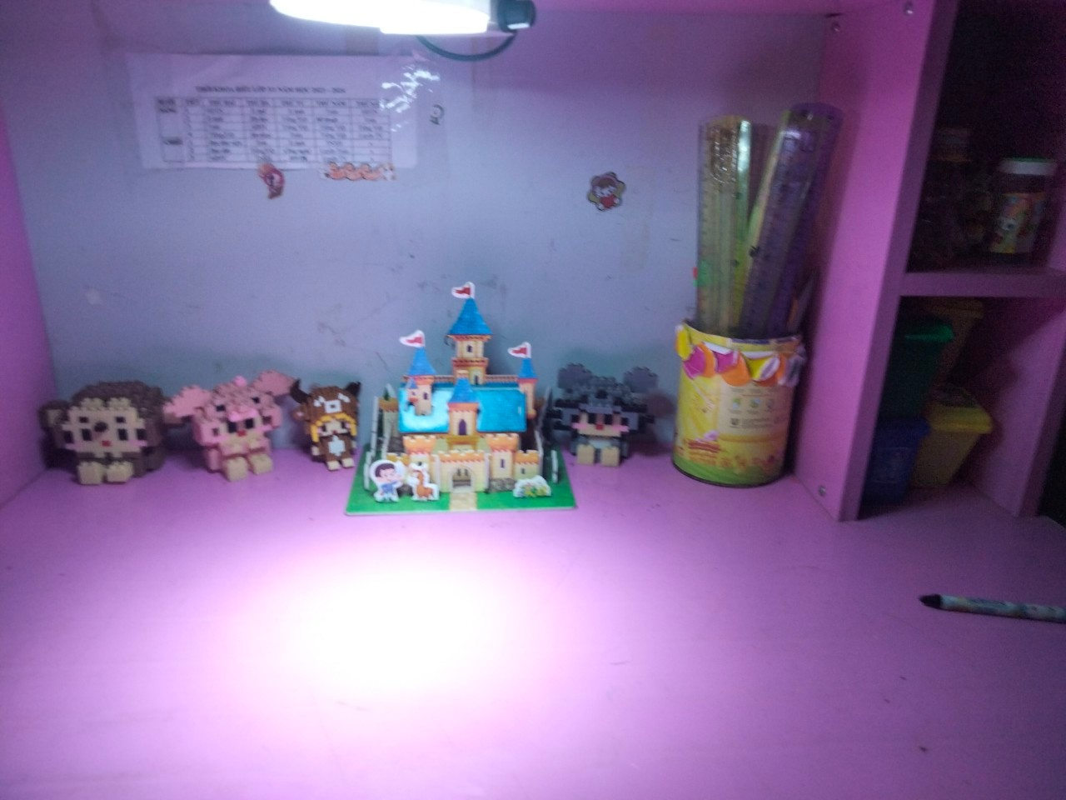

Slide 16
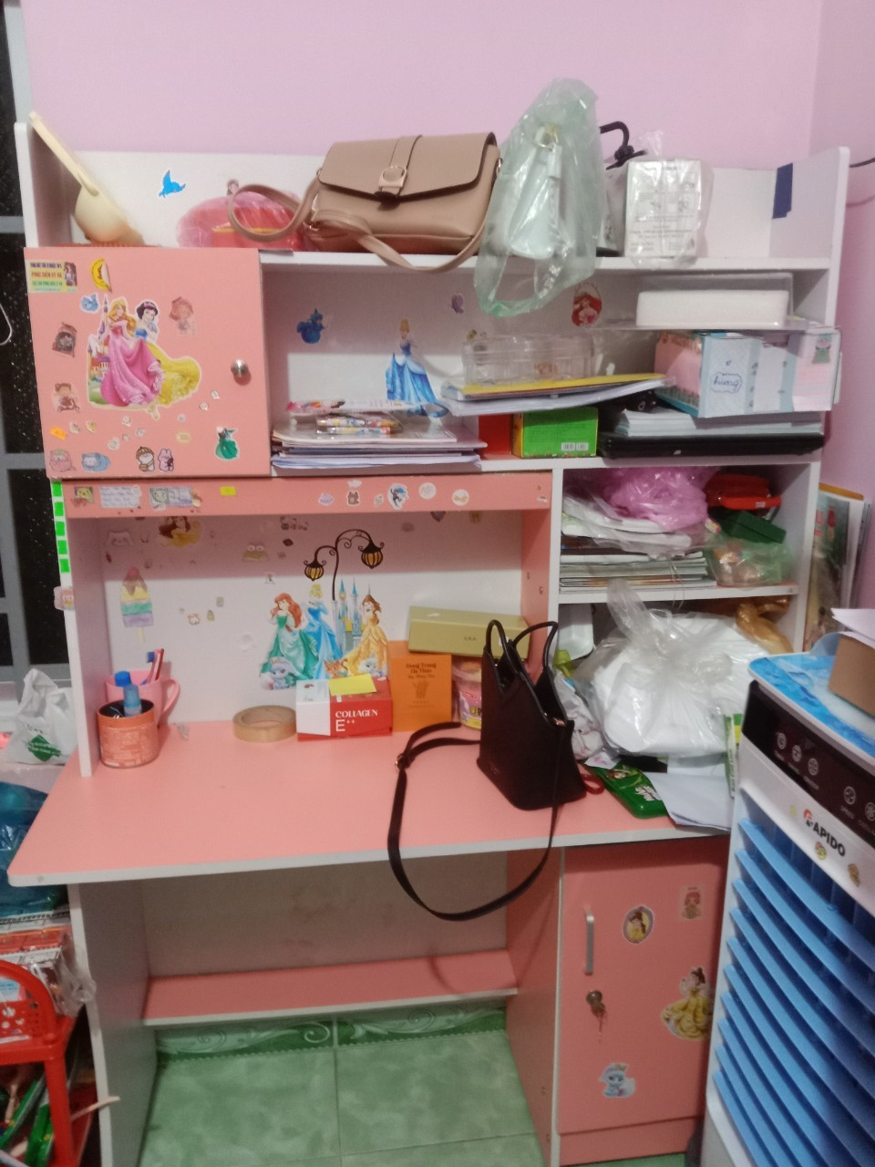

Slide 17
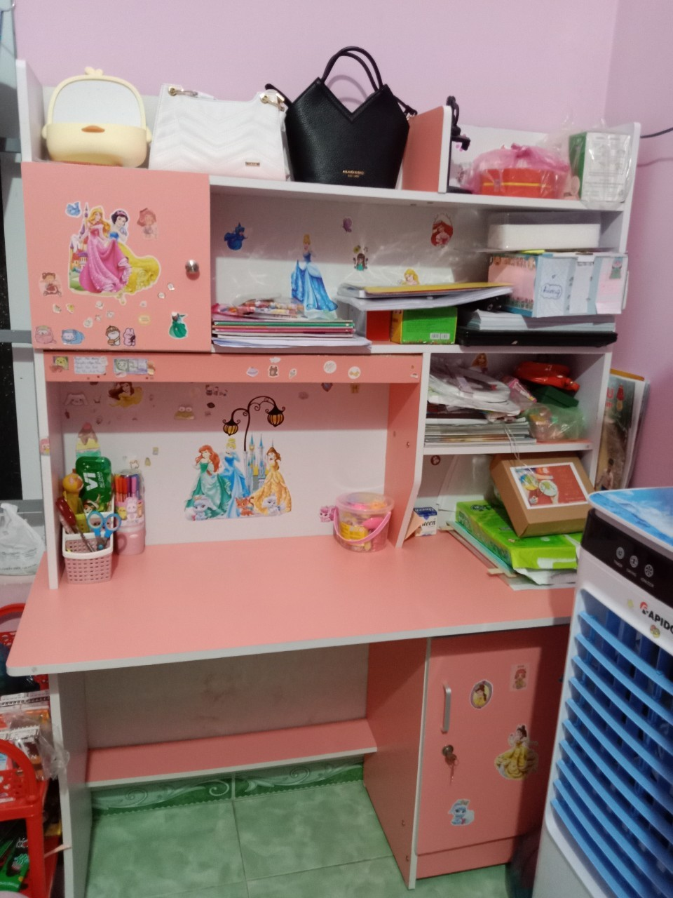

Slide 18
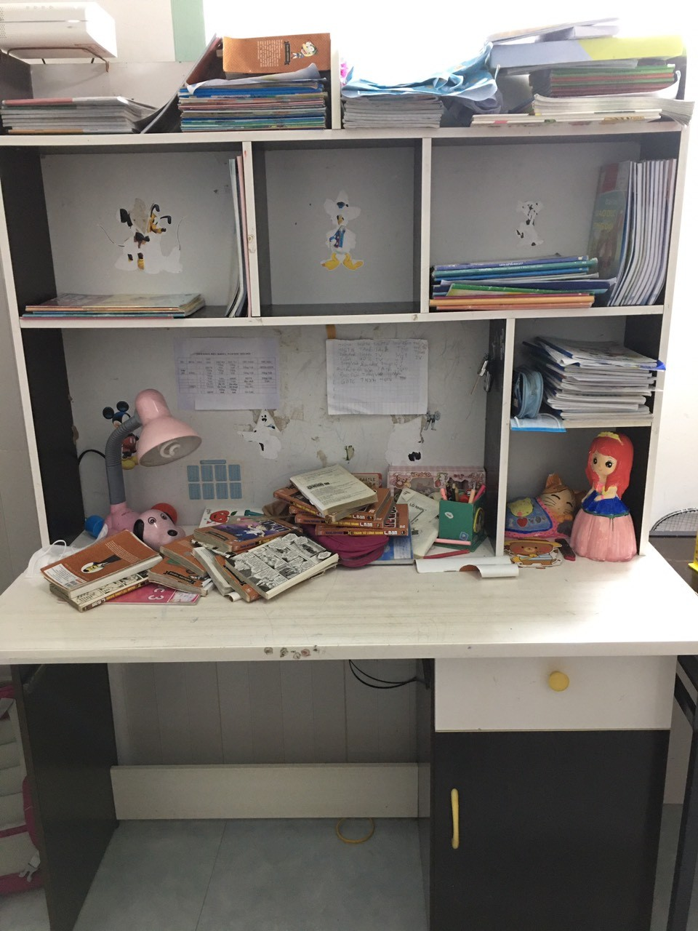

Slide 19
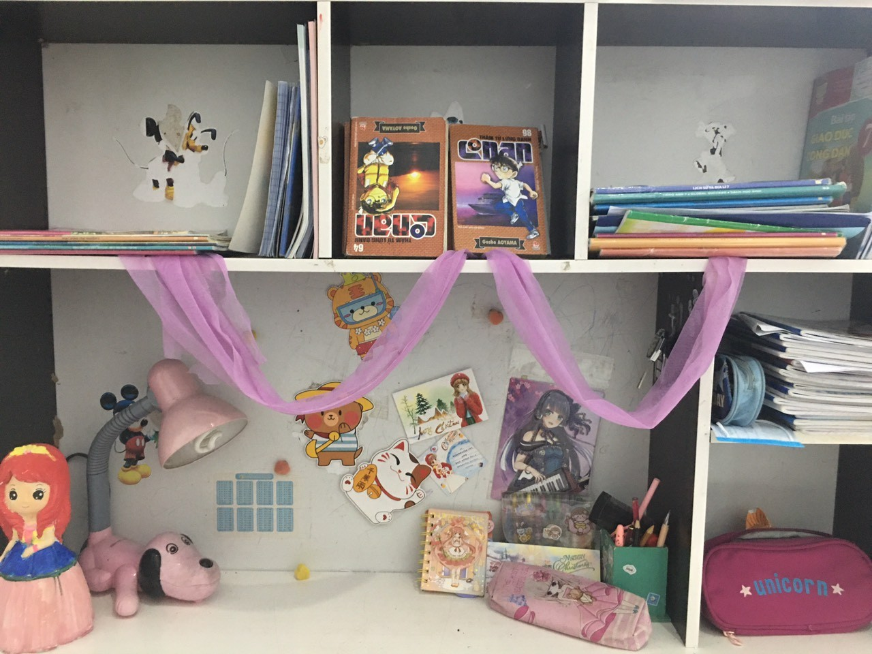

Slide 20
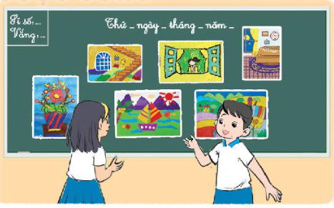
Dán, sắp xếp hoặc treo tranh để trưng bày trong triển lãm
“Góc nhỏ của tôi”

Slide 21

Thường xuyên giữ các góc trong gia đình được sạch đẹp và ngăn nắp

Slide 22


